Slide 1
Cancelación de Interferencias Vía Procesamiento de Señal
Felipe Freire Franco
Alex Ordoñez Vélez

Slide 2
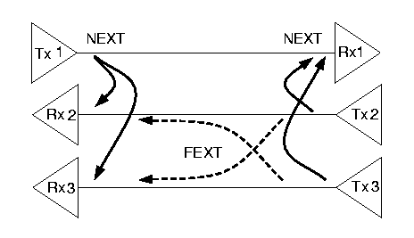
Crosstalk
Es la interferencia ocasionada por campos magnéticos alrededor de los pares adyacentes de alambres en un cable.

Slide 3
NEXT Y FEXT
Near-End Crosstalk (NEXT)
La interferencia surge cuando las señales son transmitidas en sentidos opuestos.
Far-End Crosstalk (FEXT)
La interferencia surge cuando las señales son transmitidas en el mismo sentido

Slide 4
XDsl
DSL (siglas de Digital Subscriber Line, "línea de suscripción digital") es un término utilizado para referirse de forma global a todas las tecnologías que proveen una conexión digital sobre línea de abonado de la red telefónica básica o conmutada: ADSL, ADSL2, ADSL2+, SDSL, IDSL, HDSL, SHDSL, VDSL y VDSL2.

Slide 5
Downstream / Upstream
Desde la perspectiva del usuario, el upstream es el flujo de tráfico de la red desde la computadora local hacia el destino remoto. El tráfico en la mayoría de las redes fluye en upstream y downstream al mismo tiempo, y a veces cuando la data fluye en una dirección, los protocolos de red a veces envían instrucciones de control (generalmente invisible para el usuario) en la dirección opuesta.
Una forma de generar tráfico upstream es subir archivos a un servidor o enviar un mensaje e-mail. En cambio, bajar archivos y recibir e-mail generar tráfico downstream. Los usuarios típicos de internet generan más tráfico downstream que tráfico upstream.
Los sistemas DSLs proveen menos ancho de banda en la dirección upstream con el fin de reservar más ancho de banda para el tráfico downstream.

Slide 6
Definicion del problema
Conocemos el efecto negativo de Next y Fext en los sistemas DSLs. Next suele evitarse mediante el uso de FDD (frequency division duplexing), sin embargo FEXT sigue siendo un problema importante en la mayoría de los sistemas DSL, por lo cual nos limitaremos a realizar el estudio de la cancelación del Fext.

Slide 7
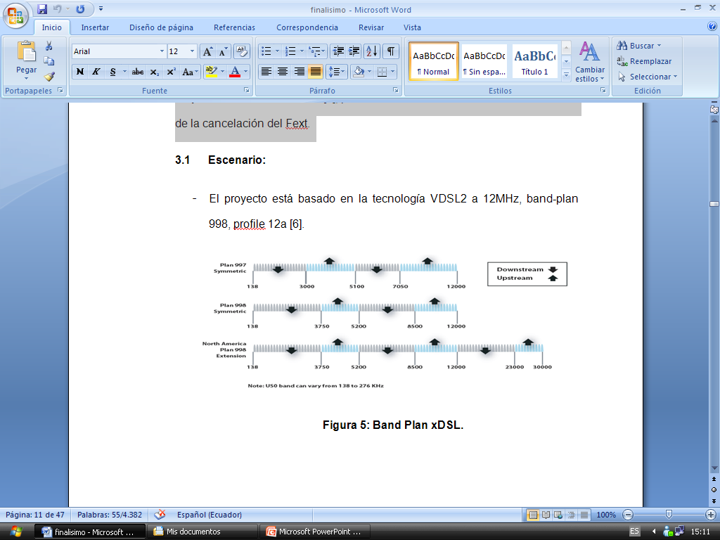
Escenario:
El proyecto está basado en la tecnología VDSL2 a 12MHz, band-plan 998, profile 12a [6].

Slide 8
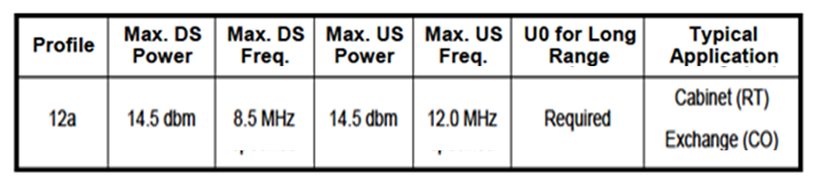
Se tomará la señal que llega al cabinet por medio de fibra óptica y a partir de ahí se reparte a 4 edificios a través de un cable de 40 pares por medio de VDSL2
Nosotros asumimos el AWGN con un PSD de -140 dBm/Hz.

Slide 9
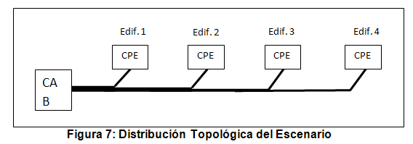
El primer edificio se encuentra a 250 metros, el segundo a 500 metros, el tercero a 750 metros y el cuarto a 1000 metros.

Slide 10


Comprension de solucioones
La señal recibida en los pares puede ser escrita como
Pasando al dominio de la frecuencia tenemos que:

Slide 11

En forma de vector nosotros podemos representar la señal recibida por:
Donde la respuesta de frecuencia del canal es:

Slide 12
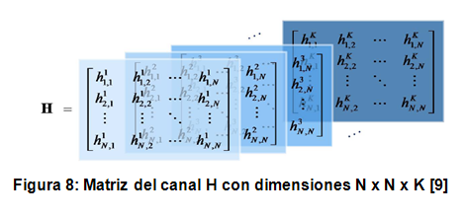
Matriz del canal H con dimensiones N x N x K

Slide 13
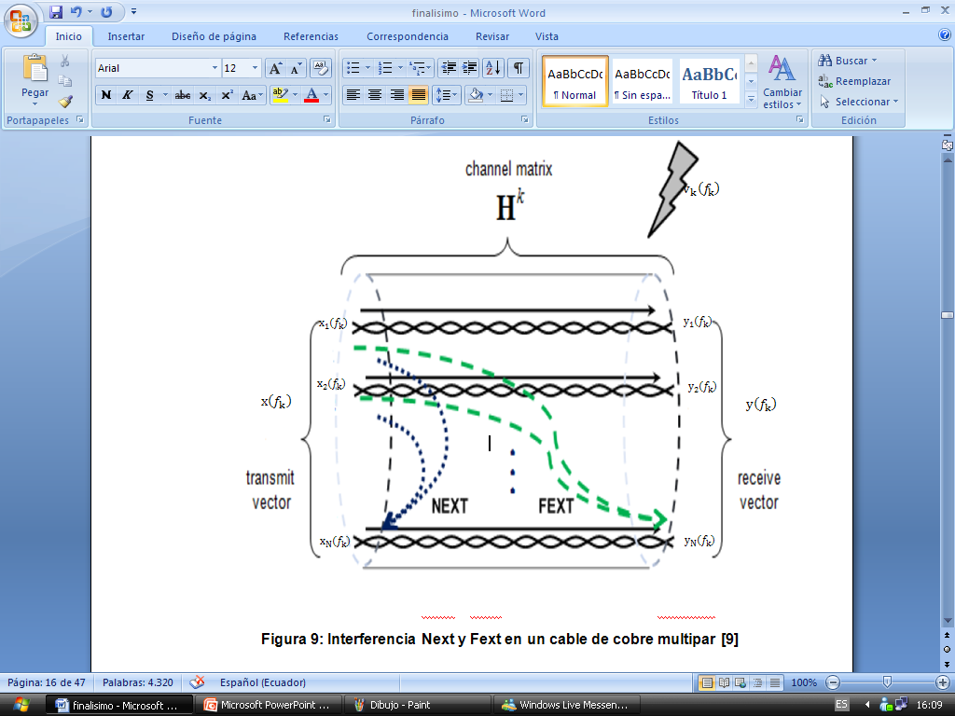
Interferencia Next y Fext en un cable de cobre multipar

Slide 14
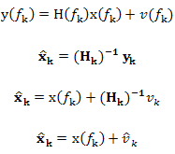
Cancelador Zero Forcing
La cancelación de ZF estima los símbolos transmitidos por medio de la multiplicación del vector símbolo recibido con la inversa de la matriz del canal

Slide 15
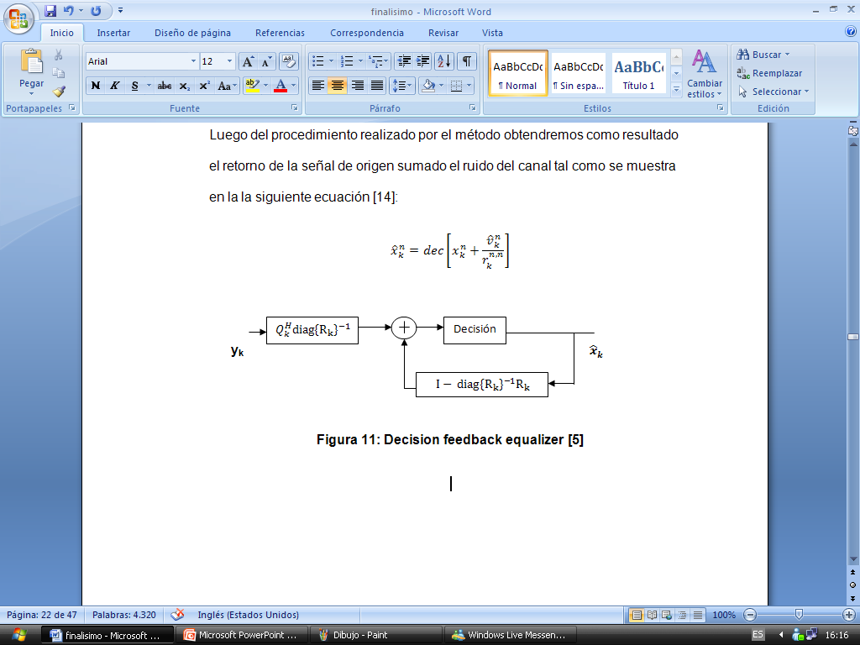
Cancelador Decision Feedback

Slide 16

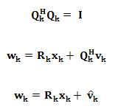
H_{k} = Q_{k}R_{k}
Aquí Q_{k} es una matriz unitaria, mientras que R_{k} es triangular superior.

Slide 17
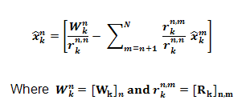

Slide 18
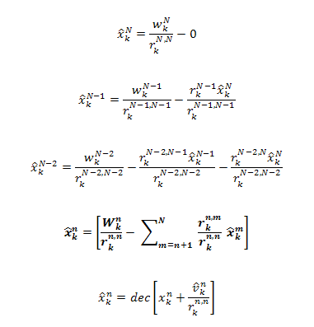

Slide 19
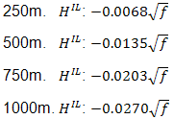
MODELAMIENTO Y SIMULACION
Modelamiento del Canal
f es la frecuencia en Hz, L es la longitud del cable en kilómetros y es una constante. En dB nuestra ecuación resultaría así:

Slide 20
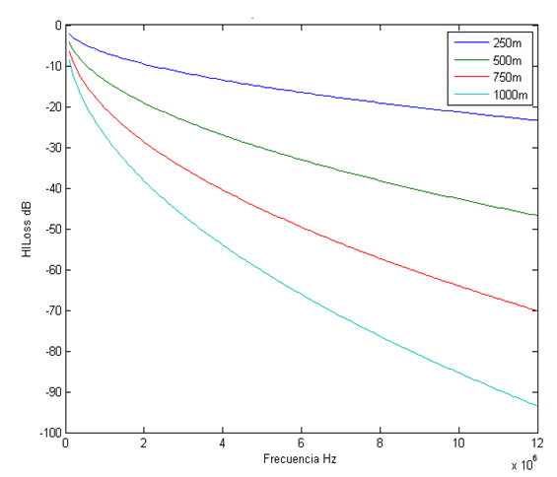
Gráficas de Atenuación de Canal a diferentes distancias

Slide 21
Fext entre 2 pares
Donde y l es la longitud de acoplamiento en ft. En dB con el modelo propuesto tendríamos.

Slide 22
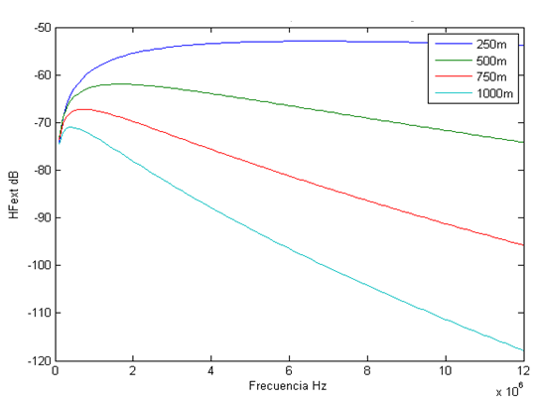
Graficas de Hfext entre 2 pares de la misma longitud

Slide 23
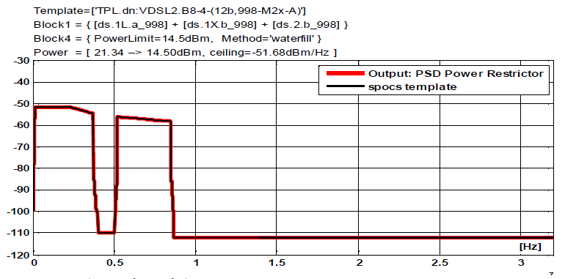
Señal de Entrada
Un ejemplo de la señal Tx a ser transmitida es la siguiente:

Slide 24
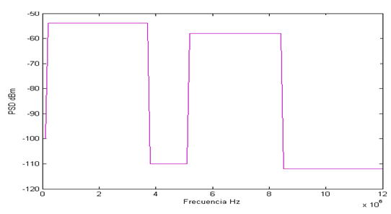
PSDIn=(-100)*(138000)+(-53.8)*(3750000-138000)+(-110)*(52000003750000)+ (58)*(8500000-5200000)+(-112)*(12000000-8500000)
PSDIn=(10^(0.1*(-100)))*(138000)+(10^(0.1*(-53.8)))*(3750000-138000)+ (10^(0.1*(-110)))*(5200000-3750000) + (10^(0.1*(-58)))*(8500000-5200000) + ( 10^(0.1*(-112)))
*(12000000-8500000)
PSDIn=20.29mW
PSDIn=10.*log10(20.29) = 13.072 Dbm

Slide 25
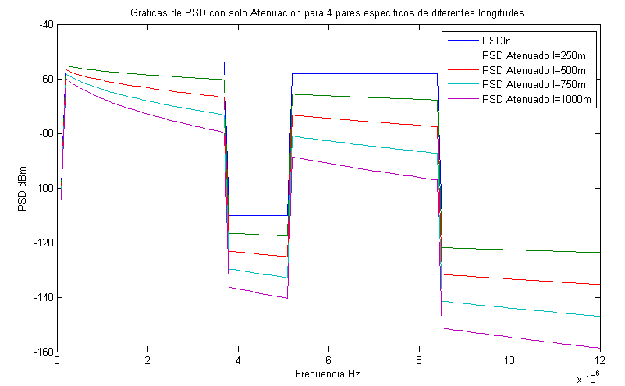
Atenuacion

Slide 26
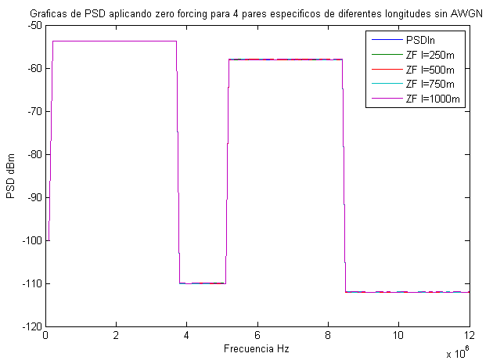
Cancelador Zero Forcing (sin AWGN)

Slide 27
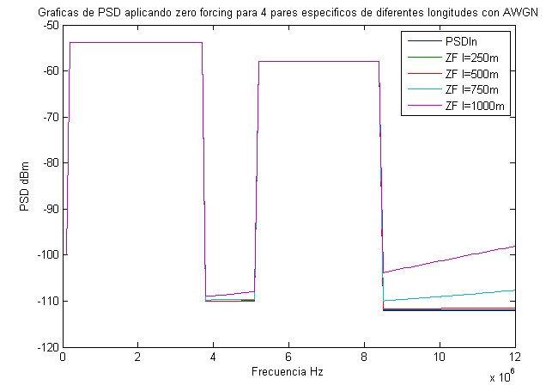
Cancelador Zero Forcing (con AWGN)

Slide 28
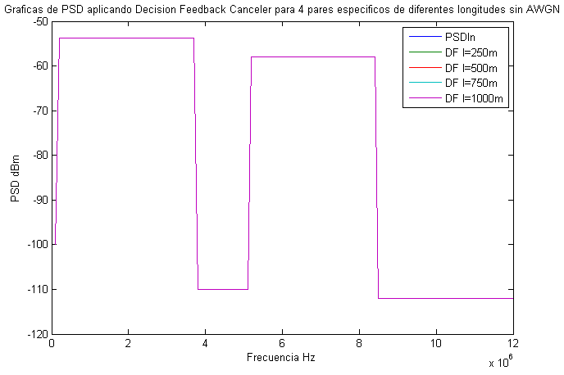
Decision Feedback Canceller(sin AWGN)

Slide 29
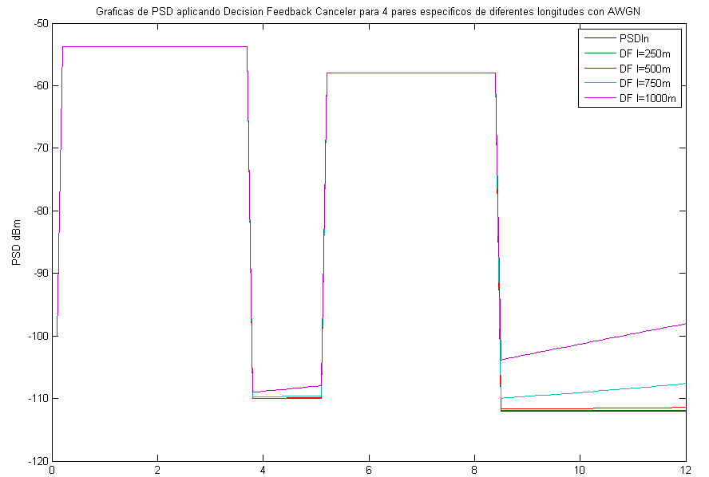
Decision Feedback Canceller (con AWGN)

